Slide 1



Bare Soil Detection & Information Extraction
Teknik Ekstraksi Informasi Spektral Tanah Terbuka di Bawah Tantangan Kanopi Rapat Perkebunan Kelapa Sawit
Dr. Retnadi Heru Jatmiko, M.Sc.
Pusat Studi Pengelolaan Sumber Daya Lahan (PS2DL), Universitas Gadjah Mada & PT SMART Tbk
Teknik Ekstraksi Informasi Spektral Tanah Terbuka di Bawah Tantangan Kanopi Rapat Perkebunan Kelapa Sawit
Dr. Retnadi Heru Jatmiko, M.Sc.
Pusat Studi Pengelolaan Sumber Daya Lahan (PS2DL), Universitas Gadjah Mada & PT SMART Tbk
ugm.ac.id
Notes:
Selamat pagi Bapak dan Ibu sekalian. Kita telah mempelajari dasar-dasar penginderaan jauh dan bagaimana sifat tanah berinteraksi dengan cahaya di sesi sebelumnya. Sekarang kita menghadapi kenyataan lapangan perkebunan kelapa sawit: sebagian besar tanah kita tertutup oleh tajuk sawit yang rimbun! Bagaimana cara satelit bisa mengekstrak sifat tanah jika tanahnya tidak terlihat? Di Modul 5 ini, kita akan membedah teknologi Bare Soil Detection.

Slide 2
LATAR BELAKANG & LANDASAN KONSEP
Mengapa Deteksi Tanah Terbuka Menjadi Prasyarat Mutlak?
• **Definisi Tanah Terbuka (*Bare Soil*):** Permukaan abiotik alami (tanah, pasir, singkapan) yang vegetasi penutupnya tidak ada atau sangat minimal (Demattê et al. 2020).
• Menghindari kesalahan estimasi sifat tanah: jika piksel bervegetasi diolah dengan rumus lempung atau bahan organik, hasilnya adalah artefak klorofil, bukan sifat tanah.
• Ekstraksi tanah terbuka memungkinkan pemetaan sifat tanah lempung, pasir, debu, dan C-organik secara langsung pada skala regional (Diek et al. 2017).
Notes:
Ingat kembali materi Dr. Anggri: sensor satelit optik tidak punya sinar tembus rontgen. Satelit hanya merekam apa yang terpapar di udara. Jika yang terpapar adalah daun sawit, maka yang terukur adalah klorofil daun. Untuk mengukur lempung dan bahan organik tanah, kita wajib menyaring piksel-piksel yang benar-benar memperlihatkan tanah terbuka.

Slide 3
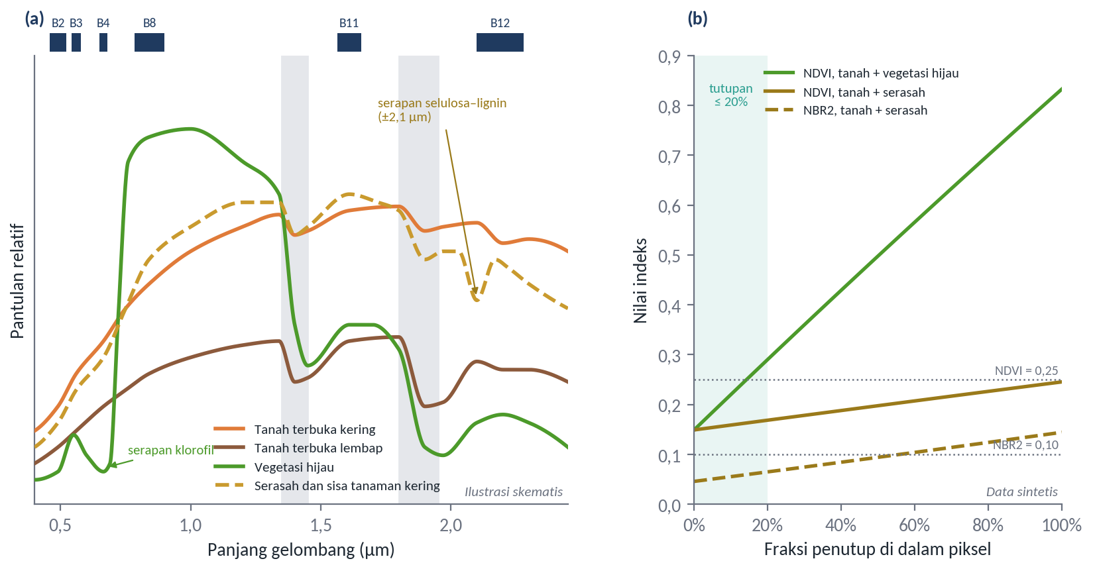
FISIKA SPEKTROSKOPI KOMPARATIF
Membedakan Sinyal Spektral: Tanah, Vegetasi Hijau, dan Serasah Kering
• 1. Tanah Terbuka: Reflektansi meningkat bertahap dari kanal biru hingga SWIR1. Penyerapan di wilayah tampak dipicu oksida besi dan bahan organik; pantulan tinggi di NIR dan SWIR1 dipicu kuarsa.
• 2. Vegetasi Hijau: Kontras ekstrem antara serapan klorofil di kanal merah dengan pantulan tinggi di inframerah dekat (NIR).
• 3. Serasah Kering (*Plant Residue*):
– Tidak memiliki klorofil aktif (tidak ada lonjakan tajam *red edge*).
– Namun, memiliki serapan diagnostik selulosa dan lignin di panjang gelombang 2.1 µm dan 2.3 µm pada kanal SWIR2!
Gambar 5.1(a): Perilaku Spektroskopi Tanah Terbuka vs. Vegetasi Hijau Sehat vs. Serasah Kering/Residu Tanaman pada Rentang 0.4–2.5 µm.
Notes:
Lihat Gambar 5.1(a) di layar. Membedakan tanah terbuka dengan vegetasi hijau itu sangat mudah: cukup gunakan indeks NDVI. Namun, tantangan terbesar kita di kebun sawit adalah membedakan tanah terbuka dengan SERASAH KERING atau pelepah mati. Serasah kering kurvanya sepintas mirip tanah, tetapi ia memiliki 'lembah' serapan lignin dan selulosa di SWIR2. Inilah celah fisika yang kita manfaatkan!

Slide 4
ANALISIS SUB-PIKSEL
Masalah Pencampuran Spektral dalam Satu Piksel Lapangan
• Sinyal yang terekam oleh satu piksel satelit adalah nilai rata-rata tertimbang (*linear spectral mixing*) dari seluruh objek di dalam luasan 100 m^2.
• Ketika tutupan vegetasi hijau menurun, nilai NDVI turun, tetapi nilai BSI dan NBR2 bergerak secara non-linear bergantung pada proporsi serasah kering (Gambar 5.1b).
• Peringatan Teknis: Piksel dengan nilai NDVI rendah (< 0.25) belum tentu tanah terbuka murni; piksel tersebut bisa berupa tumpukan serasah kering atau tanaman mati tebas!
Gambar 5.1(b): Pengaruh Fraksi Tutupan Serasah dan Vegetasi terhadap Respon Indeks NDVI dan NBR2 pada Spektrum Campuran.
Notes:
Satu piksel Sentinel-2 berukuran 10 kali 10 meter. Di lapangan kebun sawit, luasan 100 meter persegi itu bisa berisi pohon sawit, gawangan, piringan, dan tumpukan pelepah mati sekaligus. Sinyal yang kita terima adalah sinyal 'gado-gado' (campuran). Tugas kita adalah mencari piksel yang paling murni tanahnya.

Slide 5
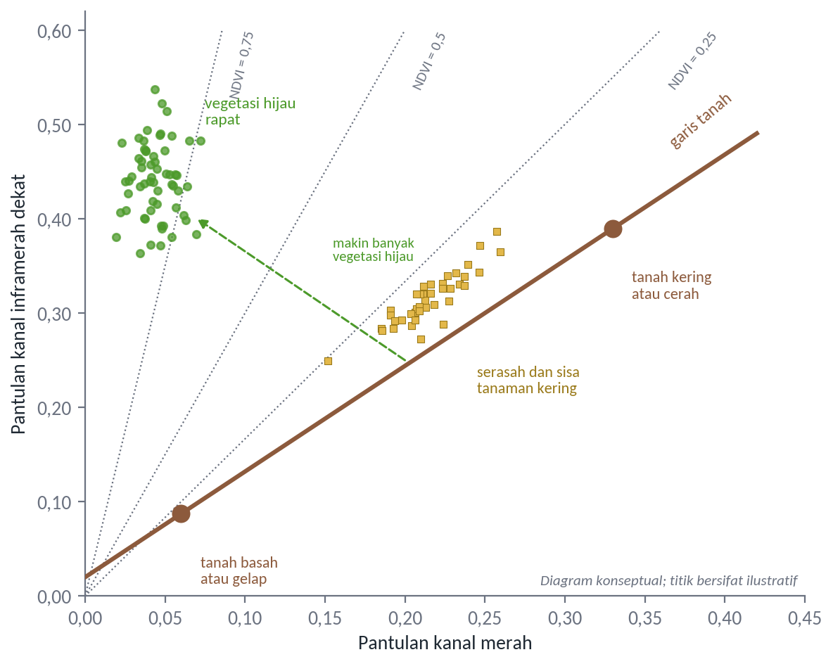
TEORI TRANSFORMASI SPEKTRAL
Garis Tanah (*Soil Line*): Dasar Geometris Pemisahan Vegetasi
• Persamaan Garis Tanah (*Soil Line*):
– NIR = a cdot R + b
– Hubungan linier alami antara pantulan merah dan NIR untuk tanah tanpa vegetasi.
– Parameter a (kemiringan) dan b (intersep) merupakan karakteristik khas jenis tanah setempat.
• Makna Fisis: Semua tanah terbuka (apapun kelembapannya) akan jatuh tepat di atas atau sangat dekat dengan garis ini. Semakin banyak vegetasi hijau yang tumbuh, titik piksel akan bergeser menjauh tegak lurus ke arah atas (*perpendicular distance*).
Gambar 5.2: Konsep Garis Tanah (Soil Line) pada Ruang Spektral Merah vs. NIR (Berdasarkan Richardson & Wiegand, 1977; Baret et al., 1993).
Notes:
Konsep *Soil Line* adalah salah satu pilar terindah dalam remote sensing. Jika kita memplot kanal Merah dan NIR dari tanah kosong, semua titik tanah—mulai dari tanah gambut basah yang hitam hingga tanah pasiran kering yang putih—akan berbaris rapi membentuk satu garis lurus. Jarak tegak lurus dari garis inilah yang kita ukur sebagai keberadaan tanaman.

Slide 6
ALGORITMA & TRANSFORMASI MATEMATIKA
Indeks Spektral Utama untuk Deteksi Tanah Terbuka
• Normalized Difference Vegetation Index (NDVI):
– NDVI = frac{B8 - B4}{B8 + B4} (Ambang: < 0.25 atau -0.1 ≤ NDVI ≤ 0.25)
– Menyaring vegetasi hijau fotosintesis aktif.
• Soil Adjusted Vegetation Index (SAVI):
– SAVI = frac{1.5 × (B8 - B4)}{B8 + B4 + 0.5}
– Meredam pengaruh latar belakang tanah pada wilayah dengan kanopi jarang/awal tanam.
• Bare Soil Index (BSI - Rikimaru et al. 2002):
– BSI = frac{(B11 + B4) - (B8 + B2)}{(B11 + B4) + (B8 + B2)}
– Nilai meningkat tajam seiring bertambahnya luas tanah terbuka tanpa penutup.
• Normalized Burn Ratio 2 (NBR2):
– NBR2 = frac{B11 - B12}{B11 + B12}
– Kunci pemisah antara tanah terbuka sejati dan serasah kering!
Notes:
Tolong perhatikan indeks BSI (Bare Soil Index). Rumusnya mengombinasikan SWIR1 dan Merah di pembilang, lalu dikurangkan dengan NIR dan Biru. Mengapa? Karena tanah terbuka memantulkan kuat SWIR1 dan Merah, tetapi memantulkan sangat sedikit Biru dan tidak memiliki lonjakan NIR seperti daun sawit.

Slide 7
SPEKTROSKOPI RESIDU & SERASAH
Memecahkan Kebuntuan: Memisahkan Tanah dari Serasah dengan SWIR2
• NDVI dan BSI sering terkecoh oleh tumpukan pelepah sawit kering (*pruned fronds*) di gawangan mati karena keduanya tidak berdaun hijau.
• Indeks NBR2 dan NDTI (*Normalized Difference Tillage Index*):
– Memanfaatkan sensitivitas serapan ikatan hidroksil selulosa tanaman mati pada rentang 2.1–2.3 µm.
– Kombinasi ambang: Piksel tanah terbuka murni wajib memenuhi kriteria ganda: NDVI Rendah + BSI Tinggi + NBR2 Rendah.
Notes:
Ini adalah wawasan teknis paling berharga di modul ini: jangan hanya mengandalkan NDVI dan BSI! Jika Anda hanya memakai NDVI < 0.2, tumpukan pelepah sawit kering yang menggunung di gawangan mati akan dikira tanah terbuka oleh komputer. Anda wajib memasukkan indeks NBR2 (B11 dan B12) untuk menyortir serasah tersebut.

Slide 8
KALIBRASI AMBANG BATAS
Menentukan Ambang Batas (*Thresholding*): Bahaya Nilai Baku Global
• Ambang batas baku literatur global (misal NDVI < 0.25, BSI > 0) tidak dapat ditelan mentah-mentah di perkebunan sawit Indonesia.
• Faktor yang Menggeser Nilai Ambang:
– Warna alami tanah (tanah gambut gelap vs tanah podsolik pasiran terang).
– Kadar kelembapan tanah sesaat saat satelit melintas.
• Solusi: Kalibrasi Ambang Berbasis Data Lokal:
– Menggunakan nilai persentil (misal persentil ke-95 BSI dari blok sawit baru dibuka) sebagai batas ambang dinamis perkebunan (Danylo et al. 2021).
– Memadukan dengan data penutup lahan untuk menyingkirkan permukaan buatan (atap bangunan pabrik PKS, jalan aspal, dan perumahan divisi).
Notes:
Banyak analis bertanya: 'Pak Retnadi, berapa angka cut-off BSI yang pasti untuk tanah terbuka?' Jawaban ilmiahnya: tidak ada angka tunggal yang mutlak untuk seluruh Indonesia! Tanah gambut di Riau memiliki albedo yang sangat berbeda dibanding tanah Ultisol berbatu di Kalimantan Barat. Kita harus melakukan kalibrasi ambang lokal berbasis data kebun setempat.

Slide 9
KONDISI BIOFISIK SPESIFIK SAWIT
Paradoks Perkebunan Sawit: Kanopi Menghalangi Tanah Sepanjang Tahun
• Kelapa sawit adalah tanaman tahunan monokotil raksasa (*perennial evergreen*) yang tidak mengalami musim gugur daun (*deciduous*).
• Pada blok sawit produktif umur 7–20 tahun, tanah praktis tidak pernah terlihat oleh sensor optik satelit dari atas.
• Apakah ini berarti penginderaan jauh gagal? TIDAK. Kuncinya adalah mencari **Jendela Peluang (*Window of Opportunity*)**.
Notes:
Mari kita hadapi kenyataan lapangan kita: kebun sawit bukan kebun jagung atau kedelai di Amerika yang setiap tahun tanahnya dibajak dan dibiarkan gundul selama 4 bulan. Sawit hijau sepanjang tahun! Tapi jangan putus asa. Perkebunan kelapa sawit memiliki siklus manajemen yang selalu membuka jendela peluang keterbukaan tanah.

Slide 10
DINAMIKA MANAJEMEN PERKEBUNAN
Tiga Jendela Peluang Deteksi Tanah Terbuka di Kebun Sawit
• Fase Peremajaan (*Replanting Period*):
– Tanaman tua ditumbangkan dan dicacah (*chipping*). Permukaan lahan terpapar terbuka luas selama beberapa bulan hingga tanaman penutup tanah legum menutup sempurna. Ini adalah peluang emas pemetaan tanah resolusi tinggi.
• Blok Tanaman Belum Menghasilkan (TBM 1 & TBM 2):
– Tajuk sawit masih kecil (diameter < 2–3 m), proporsi tanah di sekitarnya masih dominan terlihat pada citra resolusi tinggi.
• Piringan Pohon dan Jalan Panen (*Harvesting Paths*):
– Pembersihan gulma herbisida secara rutin di sekeliling pokok sawit membuka tanah secara konsisten.
Notes:
Kapan waktu terbaik memetakan tanah di kebun sawit kita? Saat replanting! Ketika pohon tua ditumbangkan, tanah terbuka dari ujung ke ujung afdeling. Data satelit yang kita rekam pada jendela waktu beberapa bulan replanting tersebut akan menjadi peta tanah definitif yang berlaku untuk 25 tahun masa tanam siklus berikutnya!

Slide 11
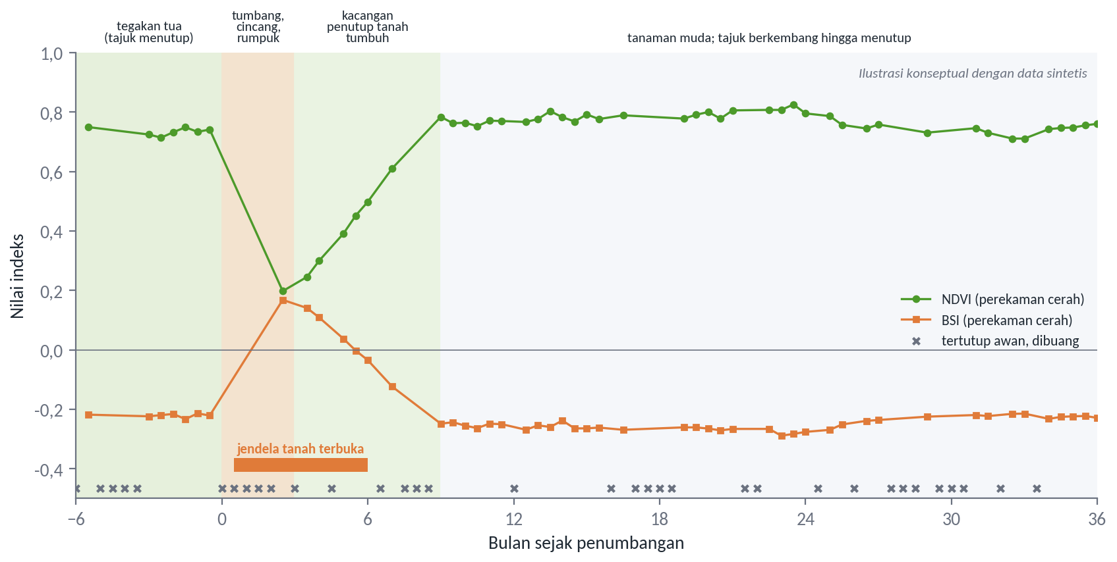
SUKSESI SPEKTRAL LAPANGAN
Dinamika Spektral Blok Replanting dengan Tanaman Penutup (LCC)
• Penanaman tanaman penutup tanah (*Legume Cover Crop - LCC*) memperpendek jendela keterbukaan tanah murni menjadi hanya sekitar 3 hingga 6 bulan.
• Setelah LCC menutup rapat, sinyal tanah kembali tertutup oleh biomassa kacangan hijau.
• Implikasi Analisis: Penginderaan jauh membutuhkan kemampuan memantau deret waktu citra secara periodik tinggi untuk menangkap momen puncak tanah terbuka sebelum LCC menutup.
Gambar 5.3: Dinamika Temporal Indeks NDVI dan BSI pada Blok Replanting Kelapa Sawit (0–24 Bulan) Menunjukkan Jendela Peluang Keterbukaan Tanah.
Notes:
Perhatikan grafik Gambar 5.3: kita berkejaran dengan waktu! Setelah pohon ditumbangkan, tim agronomi akan segera menanam Mucuna bracteata untuk melindungi tanah dari erosi. Dalam waktu 6 bulan, tanah sudah hijau tertutup karpet kacangan. Jika kita hanya memakai satu citra satelit per tahun, kita pasti kehilangan momen emas keterbukaan tanah ini.

Slide 12
METODOLOGI KOMPOSIT LANJUT
Solusi Multitemporal: Mengumpulkan Momen Terbuka Sepanjang Waktu
• Satu tanggal citra tunggal (*single-date image*) hanya mampu menangkap tanah terbuka pada sebagian kecil blok kebun (< 5–10%).
• Prinsip Komposit Deret Waktu (*Time-Series Compositing*):
– Menggunakan arsip citra satelit selama 3 hingga 10 tahun (katalog bebas Sentinel-2 dan Landsat).
– Setiap piksel dievaluasi riwayat spektralnya sepanjang waktu. Momen ketika piksel tersebut mencapai titik paling terbuka (*barest state*) disimpan dan digabungkan menjadi satu mozaik utuh tanpa awan dan tanpa vegetasi!
Notes:
Inilah keajaiban komputasi modern dan Big Data geospasial: jika Blok A direplanting tahun 2021 dan Blok B direplanting tahun 2024, kita tidak perlu memetakan tanah secara terpisah. Dengan algoritma multitemporal, komputer akan mencari hari di mana Blok A gundul dan hari di mana Blok B gundul, lalu menempelkannya menjadi satu peta tanah terbuka kebun yang utuh!

Slide 13
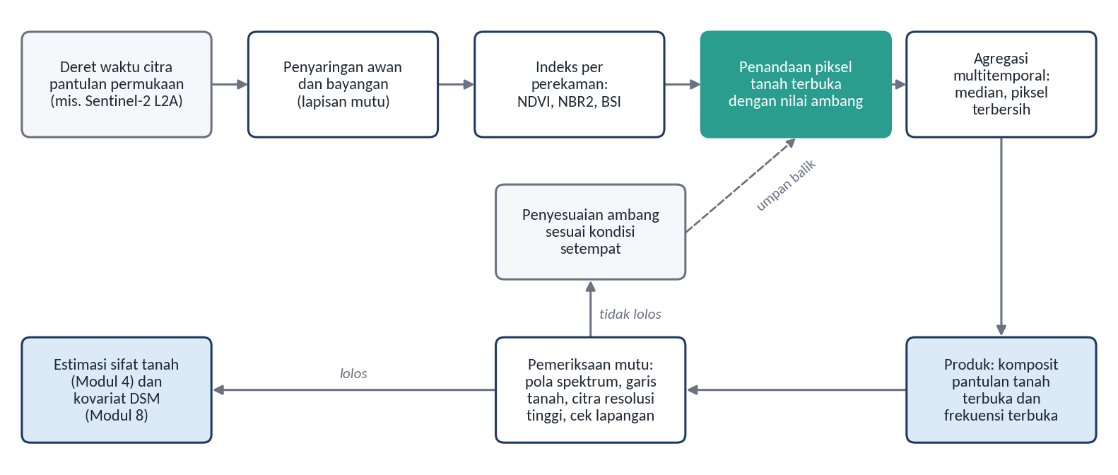
DIAGRAM ALIR REKAYASA DATA
Alur Kerja Baku Pembuatan Komposit Tanah Terbuka (GEOBAT / Barest Pixel)
• Sistem mutakhir seperti **GEOBAT (*Geospatial Soil Sensing System*) (Demattê et al. 2020) dan Barest Pixel Composite** (Roberts et al. 2019) mengotomatiskan seluruh alur kerja ini pada platform komputasi awan (*Google Earth Engine*).
• Menggunakan nilai Median, bukan rata-rata (*Mean*), untuk memastikan nilai reflektansi bebas dari pengaruh ekstrim anomali residu awan tipis atau kelembapan sesaat.
Gambar 5.4: Diagram Alir Baku Pembuatan Komposit Sintetis Tanah Terbuka Multitemporal (Metode GEOBAT / Barest Pixel Composite).
Notes:
Alur kerja pada Gambar 5.4 ini adalah SOP baku internasional yang dikembangkan tim Demattê (2020). Mengapa kita memakai median? Karena nilai median sangat tahan terhadap outlier (gangguan ekstrim). Jika ada satu tanggal di mana tanah masih sedikit basah kuyup, median akan mengabaikannya dan mengambil nilai pantulan tanah normal yang kering.

Slide 14
DELIVERABLE TEKNIS & EVALUASI
Tiga Produk Luaran dari Ekstraksi Tanah Terbuka
• Komposit Reflektansi Tanah Terbuka Murni:
– Menjadi masukan utama (*direct covariate*) bagi model prediksi sifat tanah (kadar lempung, pasir, C-organik) di Modul 4 dan Modul 8.
• Peta Frekuensi Keterbukaan (*Bare Soil Frequency*):
– Mengidentifikasi blok-blok kebun yang mengalami erosi parah atau tutupan vegetasi kronis terdegradasi.
• Peta Ketidakpastian:
– Menandai piksel-piksel yang frekuensi terbukanya sangat rendah (< 3 kali observasi) sebagai area dengan ketidakpastian estimasi tinggi.
Notes:
Hasil akhir dari modul ini bukan sekadar gambar berwarna cokelat. Kita menghasilkan tiga layer data berharga: citra reflektansi tanah bersih tanpa pohon sawit, peta frekuensi yang menunjukkan seberapa sering tanah itu terpapar, dan peta ketidakpastian. Layer reflektansi bersih inilah yang akan diserahkan ke Dr. Guruh untuk dimodelkan sifat tanahnya.

Slide 15
KESIMPULAN & RENCANA AKSI
Rangkuman Kunci & Kesiapan Menuju Studio Praktik
• Intisari Pembelajaran:
– Deteksi tanah terbuka adalah filter krusial untuk mencegah sinyal vegetasi dan serasah merusak prediksi sifat tanah.
– Garis tanah (*Soil Line*) dan kanal SWIR2 (NBR2) adalah kunci pemisah tanah dari serasah kering.
– Di perkebunan kelapa sawit, komposit multitemporal deret waktu adalah satu-satunya cara mengatasi kendala tutupan kanopi rapat.
• Aplikasi Praktik Siang Nanti (Dipandu Nurarfiyah):
– Peserta akan menghitung indeks BSI, NDVI, dan NBR2 di QGIS.
– Menerapkan multi-threshold filtering dan menyusun komposit tanah terbuka pada data latihan.
Notes:
Bapak dan Ibu, teori telah kita kuasai. Deteksi tanah terbuka bukan lagi misteri; ini adalah seni memadukan matematika indeks dengan logika kalender perkebunan. Siang nanti bersama Mbak Nurarfiyah, kita akan mempraktikkan langsung langkah demi langkah di komputer masing-masing. Terima kasih atas perhatiannya!

